Slide 1
CHƯƠNG 7: ĐỊNH LÍ THALES
§3. TÍNH CHẤT ĐƯỜNG PHÂN GIÁC CỦA TAM GIÁC

Slide 2
KHỞI ĐỘNG
Professional Presentation Template

Slide 3
Giải

Slide 4
HOẠT ĐỘNG HÌNH THÀNH KIẾN THỨC

Slide 5
Bài tập khám phá:

Slide 6
ĐỊNH LÍ
Trong tam giác, đường phân giác của một góc chia cạnh đối diện thành hai đoạn thẳng tỉ lệ với hai cạnh kề hai đoạn ấy

Slide 7
HOẠT ĐỘNG THỰC HÀNH

Slide 8
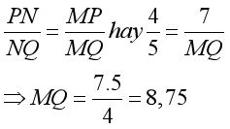
THỰC HÀNH
Tính độ dài cạnh MQ của tam giác MPQ trong Hình 6
Vì MN là tia phân giác của góc M nên ta có:
:

Slide 9
HOẠT ĐỘNG VẬN DỤNG

Slide 10
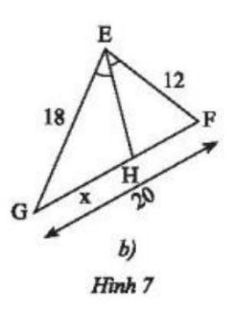
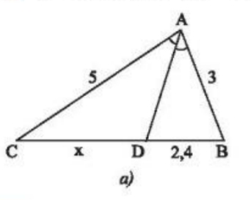
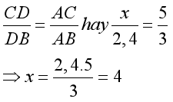
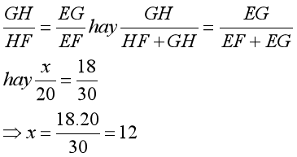
_{Bài tập 1: SGK/55}
Vì AD là tia phân giác của góc A
_{nên ta có:}
Vì EH là tia phân giác của góc E nên ta có:

Slide 11
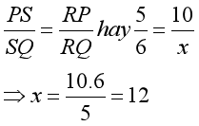
Vì RS là tia phân giác của góc R nên ta có:

Slide 12
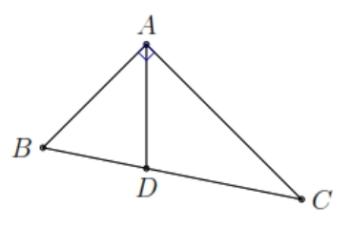
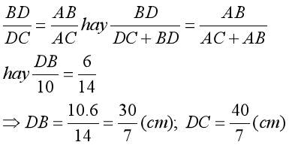
Bài tập 2: SGK/56
a) Tam giác ABC có AD là đường phân giác
b) Hai tam giác ABC và ADC có cùng chiều cao . Do đó:

Slide 13
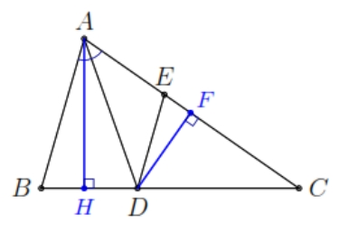
Bài tập 3: SGK/56
a)Theo tính chất đường phân giác của tam giác ta có:
Mặt khác
Từ (1) và (2) ta tính được:
Vì

Slide 14
b)Tam giác ABC có
Suy ra
nên tam giác ABC vuông tại A
c) Gọi AH là đường cao của tam giác ABC. Ta có:
Chứng minh tương tự bằng cách trong tam giác ADC

Slide 15
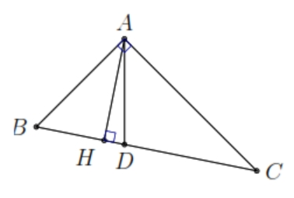
Bài tập 4: SGK/56

Slide 16
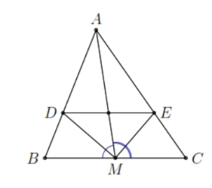
Bài tập 5: SGK/56
Theo tính chất đường phân giác ta có
và
Mặt khác nên
Theo định lý Ta-lét đảo ta được

Slide 17
Giao việc về nhà
- Học thuộc định lí tính chất đường phân giác của tam giác, ôn lại định lí thuận, đảo, hệ quả của định lí Ta-lét. - Bài tập về nhà : 1-9 sgk/58+59

